Slide 1

定向越野服务程序
————UI设计
小组成员：
吴思豪 谭泽宇
陈家成 徐炜杰

Slide 2
CONTENTS
项目概述回顾
项目整体布局介绍
项目页面分类
产品展示
小组分工

Slide 3
01
项目概述回顾

Slide 4

基本概况
项目目的：
项目范围：
开发一个基于android系统的定向越野软件，满足个人以及团体的定向越野需求，改变传统的定向越野模式，使之更加简捷化，智能化，人性化，更有趣味性。
硬件范围：android手机
软件范围：具有上网定位功能的android系统
使用者范围： 学生，社团，公司，社会人士

Slide 5
总的来说就是一句话
将人为举办的定向越野活动转化为手机端的自助活动服务

Slide 6
02
项目整体布局介绍

Slide 7

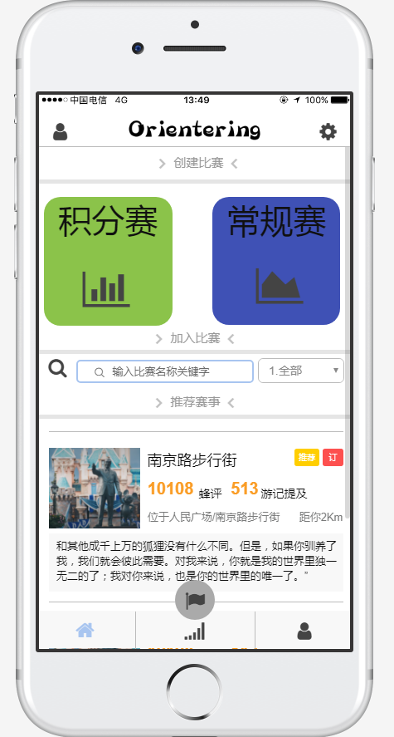
整体布局
因为这款app是功能型产品，所以风格方面采用普遍的tab分类页面，用户可以通过下方的不同功能按钮选择不同页面，能最快的让用户体验使用。同时软件整体布局从简。

Slide 8
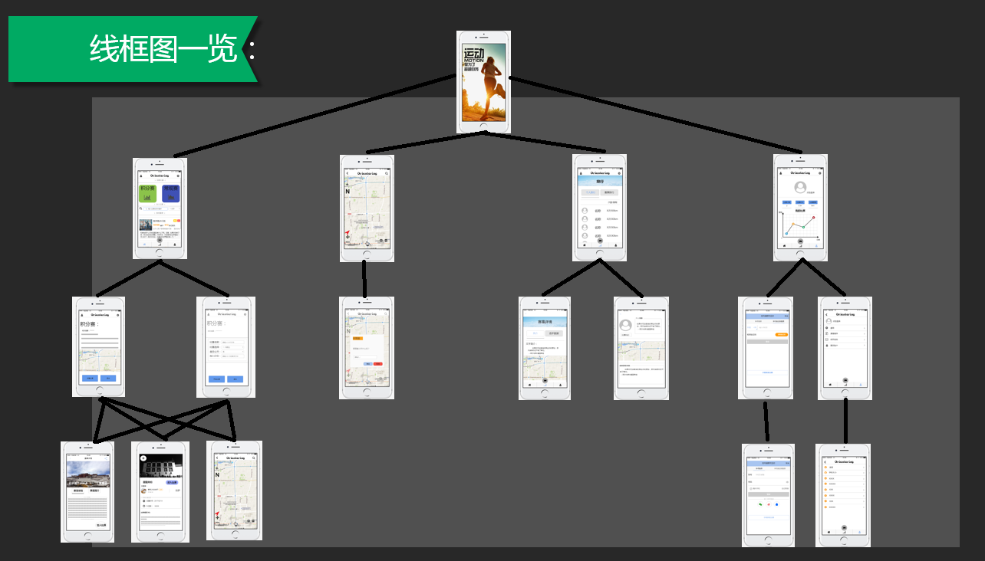
首页
地图
排行
我的

Slide 9
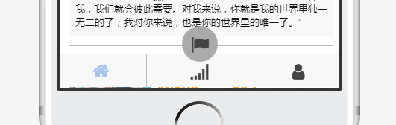
整体布局
本产品一共有四大部分，排在底下的依次是首页，排行，我的，以及中间的地图按钮。

Slide 10
03
项目页面分类
基本的产品界面以及功能介绍

Slide 11
整体布局
首页功能：
1.提供比赛创建、加入功能
2.对热门赛事的预览功能。
其他控件说明：
1.左上角的个人按钮可以查看个人账户信息。
2.右上角的设置按钮可以进入设置界面。

Slide 12
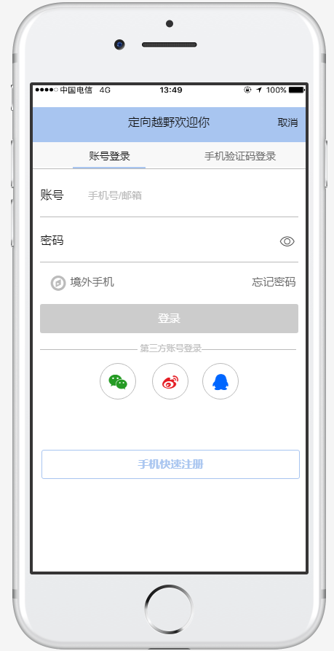
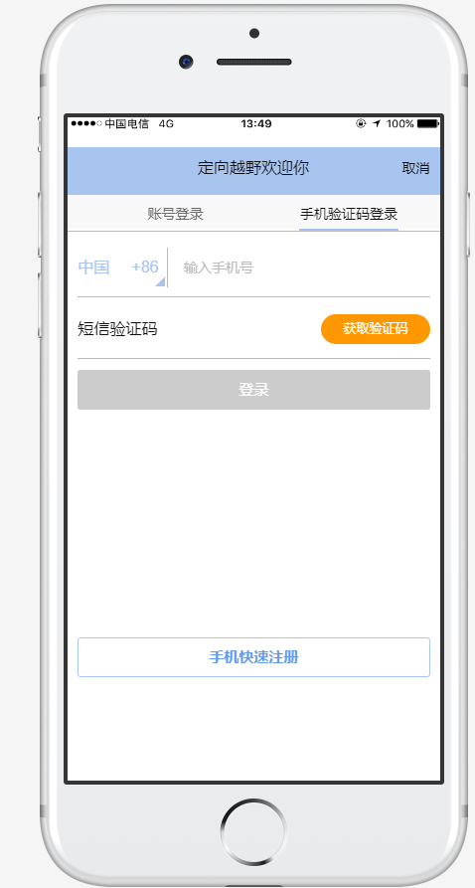
整体布局
首页功能：
1.提供比赛创建、加入功能
2.对热门赛事的预览功能。
其他控件说明：
1.左上角的个人按钮可以查看个人账户信息。
2.右上角的设置按钮可以进入设置界面。

Slide 13
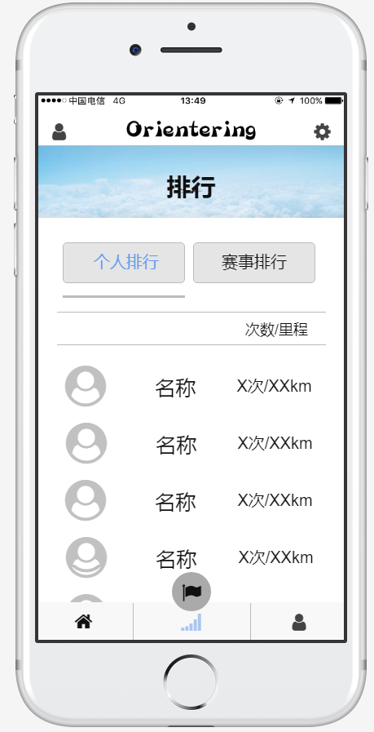
整体布局
排行功能：
1.提供个人排行以及赛事排行两个选项以供查看。（下拉可以查看他人信息以及其他赛事信息

Slide 14
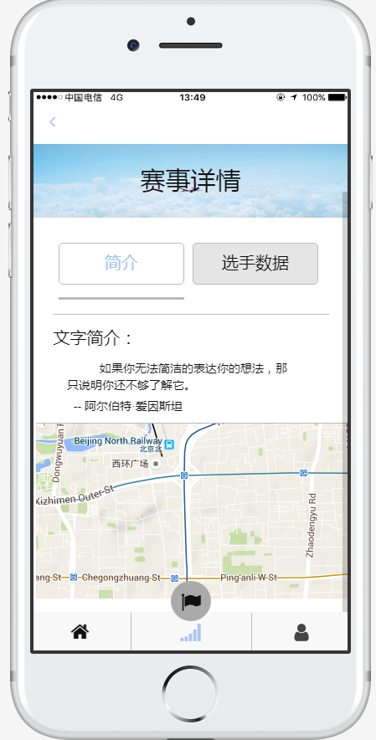
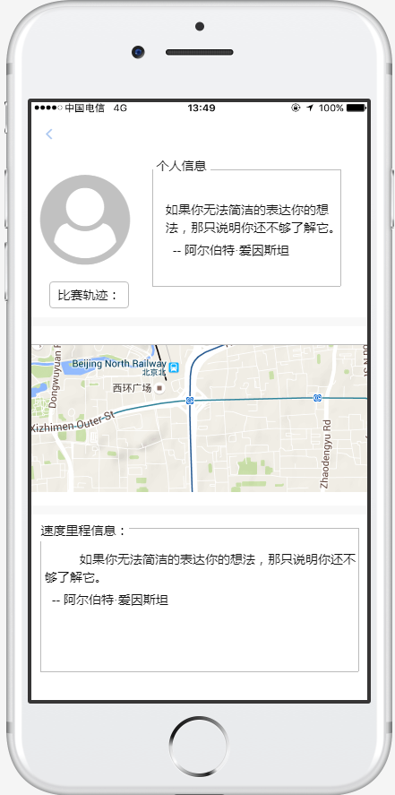
整体布局
排行功能：
1.提供个人排行以及赛事排行两个选项以供查看。（下拉可以查看他人信息以及其他赛事信息

Slide 15
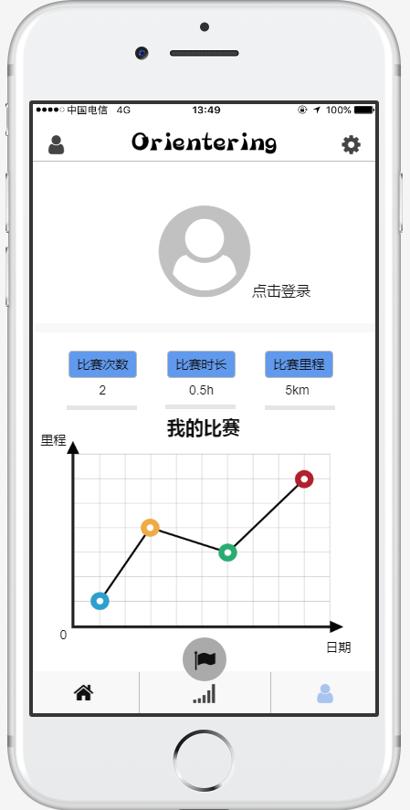
整体布局
我的功能：
1.查看总成绩，总比赛，从里程等。

Slide 16
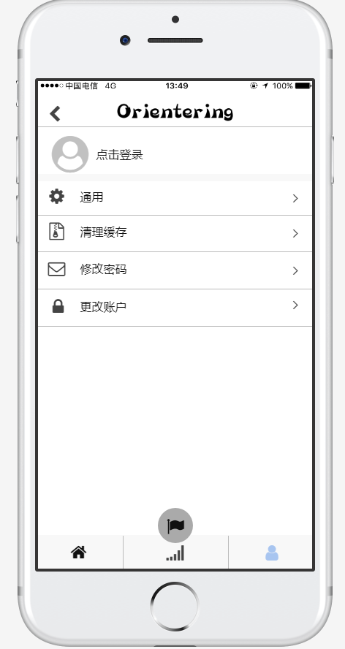
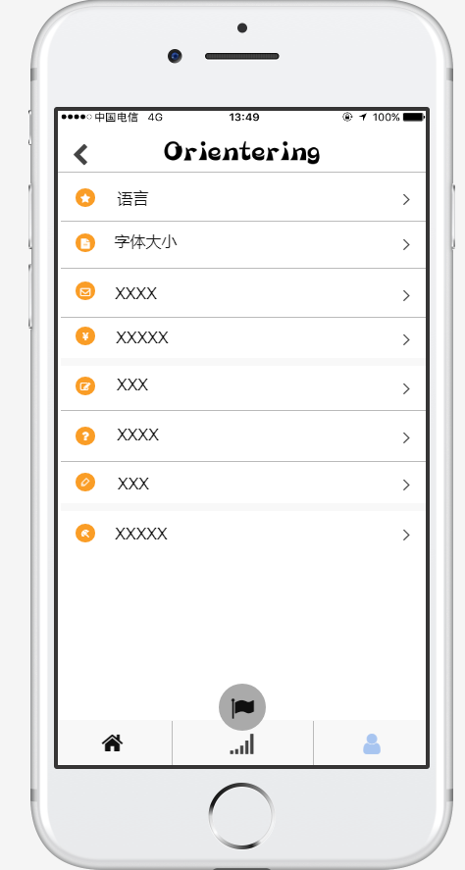
整体布局
设置页面：
提供基本的账户以及应用设置。

Slide 17
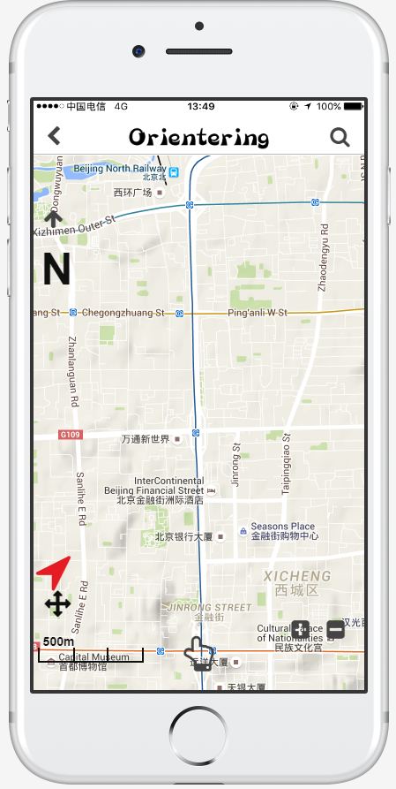
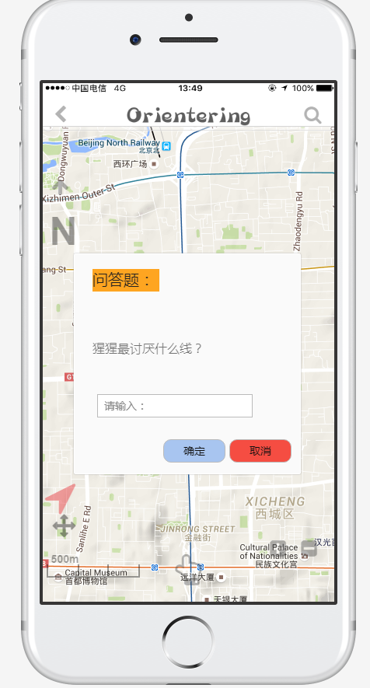
整体布局
比赛界面功能：
提供地图查看，到点打卡功能。简单易懂，功能强大。
趣味答题，增加应用的娱乐性以及新颖性。

Slide 18
04
产品展示
https://free.modao.cc/app/tAinjBT42hDj8nfgnmoU5Xv0al3sRsm

Slide 19
05
小组分工：
界面设计以及接口完成：陈家成 徐炜杰
地图功能实现与数据库实现：吴思豪 谭泽宇
PPt制作：徐炜杰

Slide 20
THANK YOU!
PRESENTED BY OfficePLUS

Slide 21
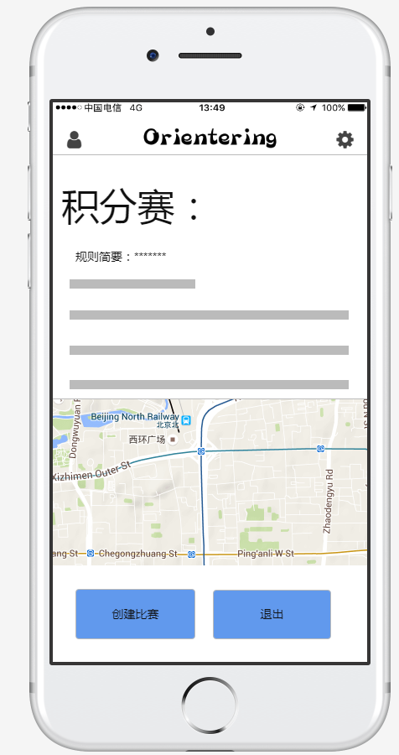
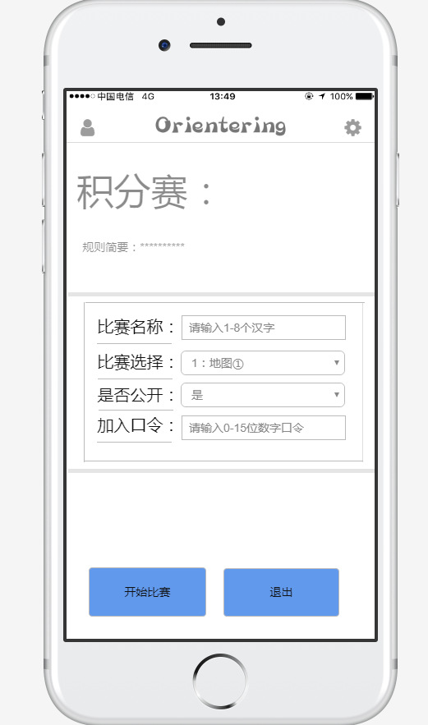
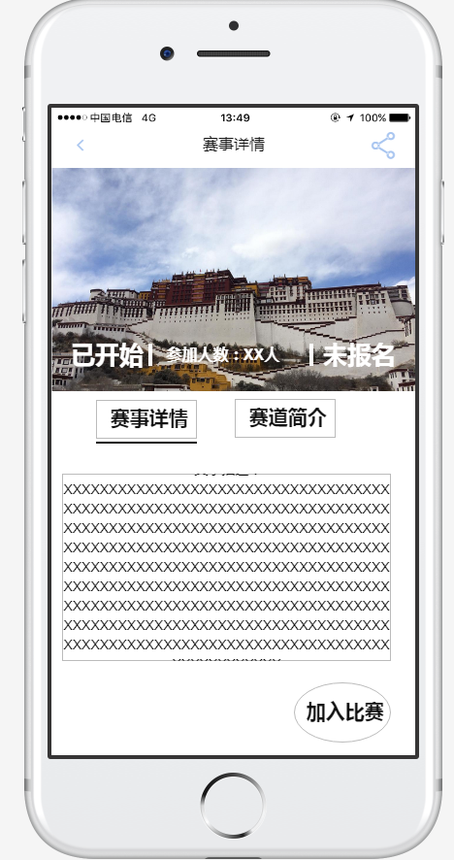
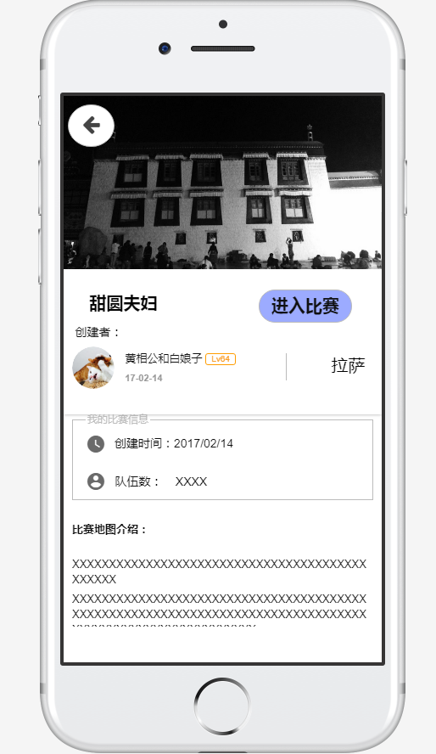
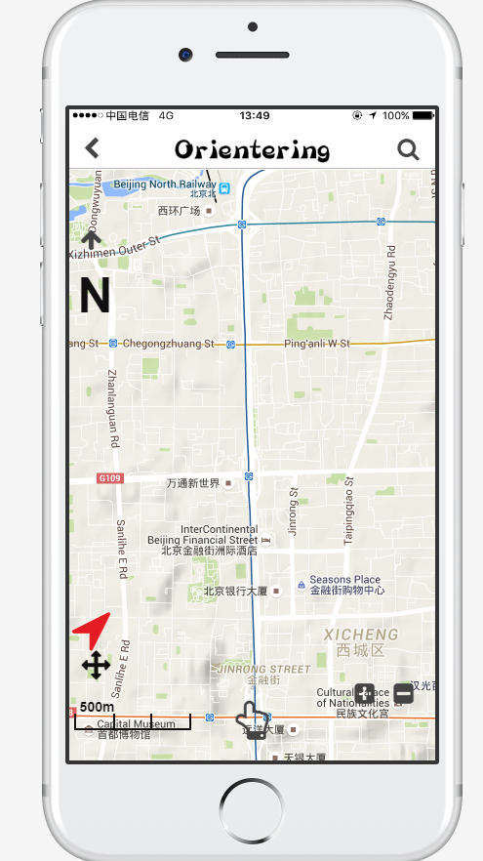
线框图一览：

